Slide 1
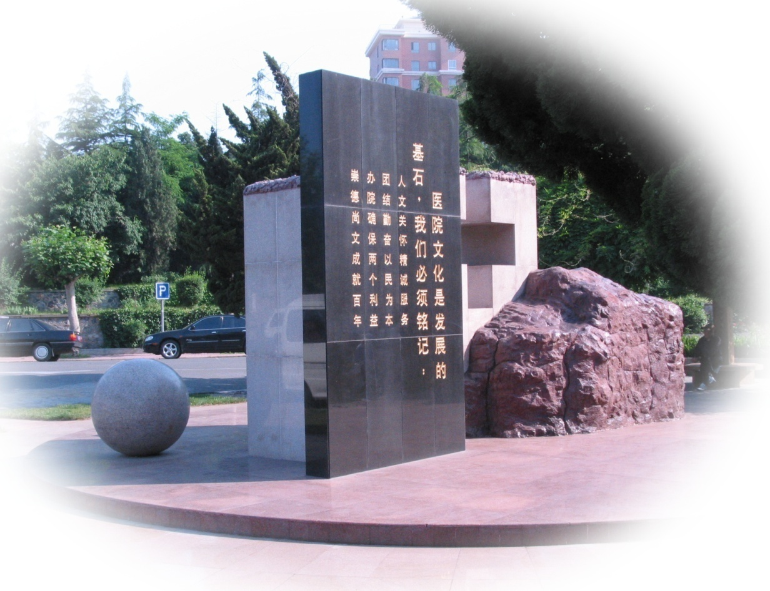
农村数字医疗仪器应用关键技术研究
大连大学附属中山医院
Affiliated Zhongshan Hospital of Dalian University

Slide 2
“十二五”国家科技支撑计划
项目名称（编号）：农村基本医疗卫生关键技术研究与示范
（2012BAJ18B00）
课题名称（编号）：农村数字医疗仪器应用关键技术研究
（2012BAJ18B06）
项目组织单位：教育部
课题申报单位：大连大学
课题负责人：赵德伟
起止年限：2012年1月1日至2014年12月31日

Slide 3
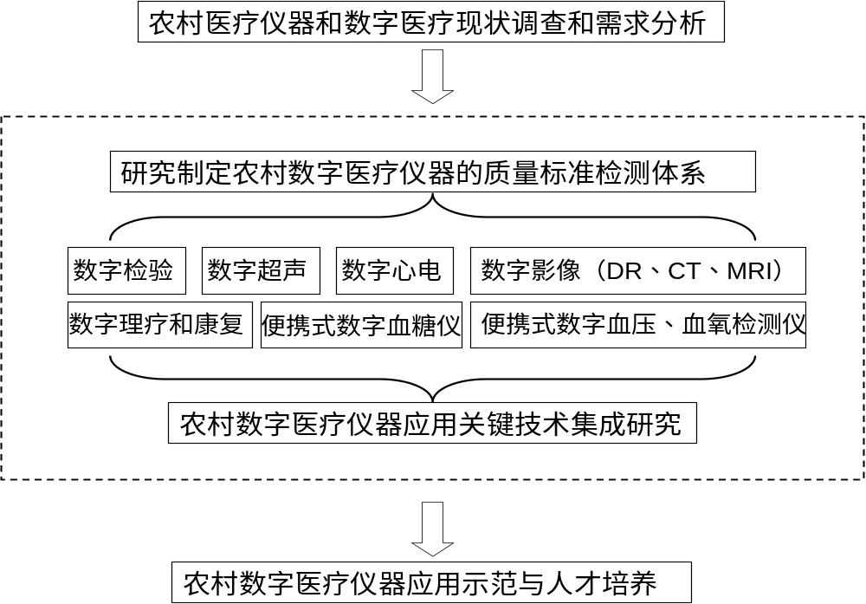
课题总体技术路线流程图

Slide 4
农村数字医疗仪器数据采集、传输等集成关键技术
多中心远程会诊技术
  由于高端医疗资源的短缺，危重病患者的抢救成为目前基层医院关注的问题。
  目前，国内也尝试通过类似的技术对一些危重病例进行会诊，但由于技术及网络条件限制，加之传输的数据单一、实时性不高和缺少完善的可供诊断的信息体系，实际效果并不理想。

Slide 5
农村数字医疗仪器数据采集、传输等集成关键技术
利用多中心远程会诊技术的优势，不仅可以解决危重病人数量相对较少，难以开展大样本研究，探讨疾病的发病机制和治疗措施的问题。还可以解决当前基层医疗机构对难度较大的危重患者，需要邀请医疗资源丰富的中心医院派遣专家进行会诊，而专家介入的时间及时与否决定了会诊的效果。但由于地域的限制和时间的拖延，病人的病情逐渐发生恶化、治疗、抢救效果不够理想的问题。

Slide 6
农村数字医疗仪器数据采集、传输等集成关键技术
因此，建立一个高效率、高效能的多中心远程会诊技术，突破地域、时间的限制充分共享医疗资源成为迫切的现实需求。多中心远程会诊技术的建成和应用对实现医疗资源的共享，具有非常巨大的意义。其系统组成结构图如下

Slide 7
试验
会诊
培训
其他应用
管理
中心
心
会诊软件平台
（C/S）
管理/服务平台
（B/S）
上级中心中心中心
会诊
网络
信息集成/传输 接口
HL7、DICOM、文本、音视频、数据
基层中心
1
基层中心
n
音视频/床边仪器(H.264 802.11g）
医院信息系统
（HIS/PACS/LI）
数字化
扩 展
多中心远程会诊系统组成结构图

Slide 8
农村数字医疗仪器数据采集、传输等集成关键技术
本课题开发的多中心远程会诊技术已经能够提供非常良好的人一机交互界面，为远程会诊双方提供了清晰快捷的影音交流平台，并能够让处于远方的会诊专家全面连续地掌握患者的生命体征信息和变化规律，基本实现除触诊外所有会诊必需信息的获取，还能在会诊后继续对患者进行远程连续监护，大大提高了对患者病情的把握度，从而能够全面地对当地主管医师提供专业的指导，这常能对病情变化迅速而复杂的危重患者愈后产生决定性的改变。

Slide 9
农村数字医疗仪器数据采集、传输等集成关键技术
该技术还需要引进大量适合远程诊疗开展的、先进的医疗诊断技术，如：实时远程多方会诊功能、实时远程多方高级影像后处理功能、ECG及生命体征参数监测等，通过与基于H.264流媒体技术实现的实时画面交互、监护数据通讯技术整合，共同实现多中心远程会诊。提高会诊交互过程画面的流畅和质量，适应无QoS保证的复杂网络。采用HL7、DICOM3、XML等标准，实现多中心的LIS报告、PACS图片、RIS报告等数据信息的交换、传输、管理。

Slide 10
农村数字医疗仪器数据采集、传输等集成关键技术
本课题的远程诊疗中，我们将H.264的高级视频编码结合到远程视频传输中，使图像压缩技术上升到了一个更高的阶段，能够在较低带宽上提供高质量的图像传输，该优点非常适合国内运营商用户量大、接入网/骨干网带宽相对有限的状况。在同等的画质下，H.264比上一代编码标准MPEG2平均节约64％的传输码流，而比MPEG4 ASP要平均节约39％的传输码流。

Slide 11
农村数字医疗仪器数据采集、传输等集成关键技术
高性能的视频压缩与可靠的传输框架图

Slide 12
农村数字医疗仪器数据采集、传输等集成关键技术
增强的运动预测能力
小块（4x 4）DCT变换
自适应环内去马赛克滤波器
增强的熵编码方式
上面的高级算法，使其在网络视频应用中表现出无可比拟的优势。在现有的网络带宽现状下，高效率的视频压缩技术、可靠的不丢包的流媒体视频传输技术，直接关系到远程医疗服务的质量。需要重点研究和解决，这对远程可视医疗服务平台等应用具有重要意义。

Slide 13



谢谢聆听

